Slide 1
KO SMO MI?

Slide 2
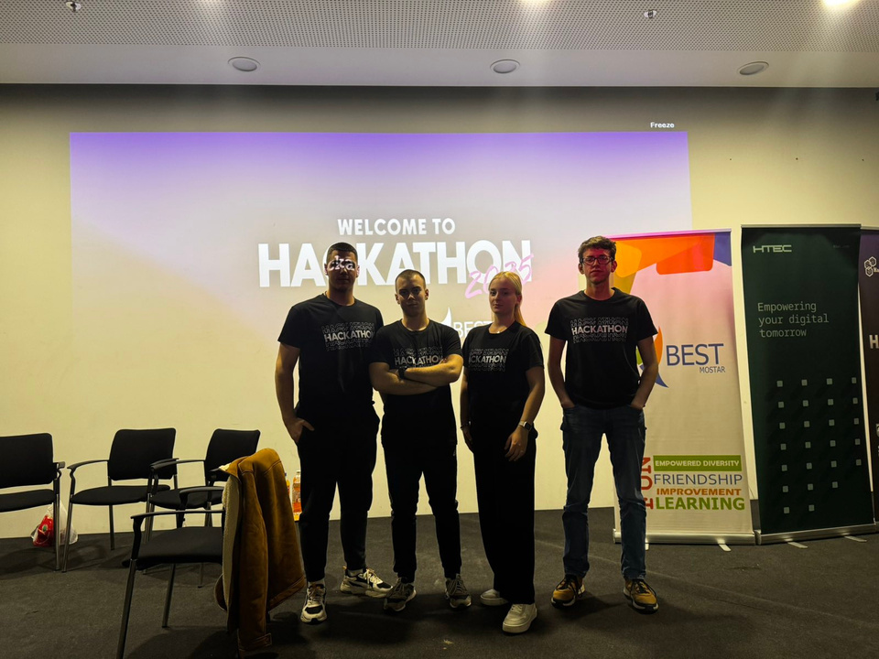


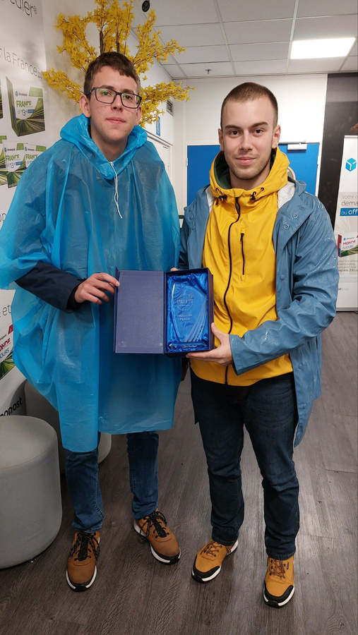


D
O
R
A
S

Slide 3



MoveMate
Tvoj zeleni izazov!

Slide 4




Slide 5

Zelena eko svijest opada
MoveMate dolazi u pravo vrijeme!

Slide 6


Održiv biznis za održivu planetu!
Premium članstva
Freemium
Eko-marketplace

Slide 7
Biznis model
Bodovi za ekološke akcije (javni prevoz, ušteda energije).
Povlastice: Popusti na prevoz, eko-proizvode, besplatne karte za događaje.
Prihod: Partneri plaćaju proviziju, premium verzija, oglašavanje

Slide 8
Tehnička izveba:
Mobilna aplikacija: React Native (Android),
Backend: PHP (bodovi, autentifikacija, obaveštenja),
Gamifikacija: Izazovi, bodovi, nagrade.

Slide 9
Korisniča interakcija
Jednostavan interfejs
Dnevni izazovi
Personalizovane nagrade

Slide 10
Tržište
Ciljne grupe:
studenti
penzioneri
putnici javnog prevoza
Prednost:
Bodovanje + nagrade = veća motivacija

Slide 11
Konkurencija

Slide 12
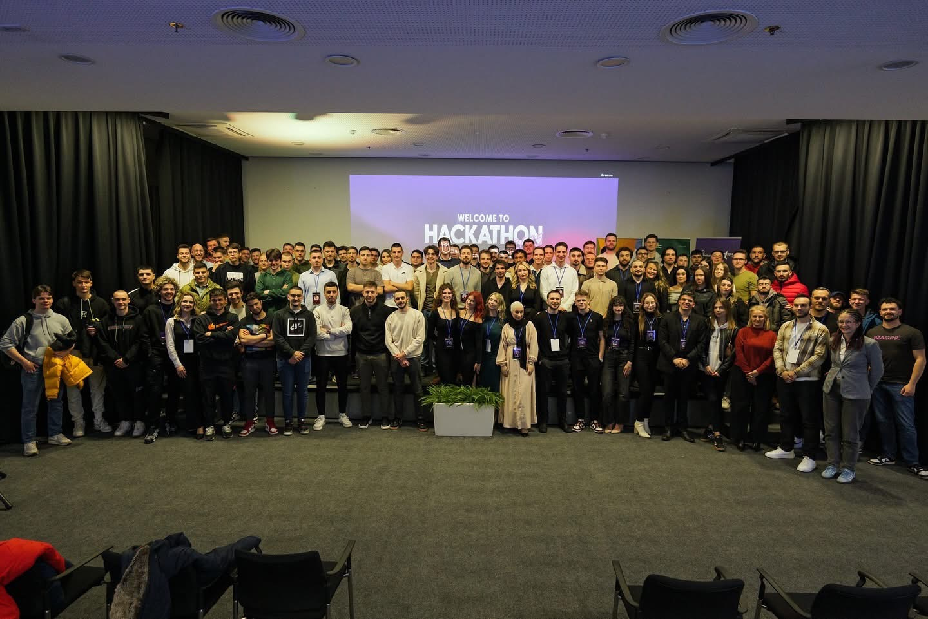

Slide 13
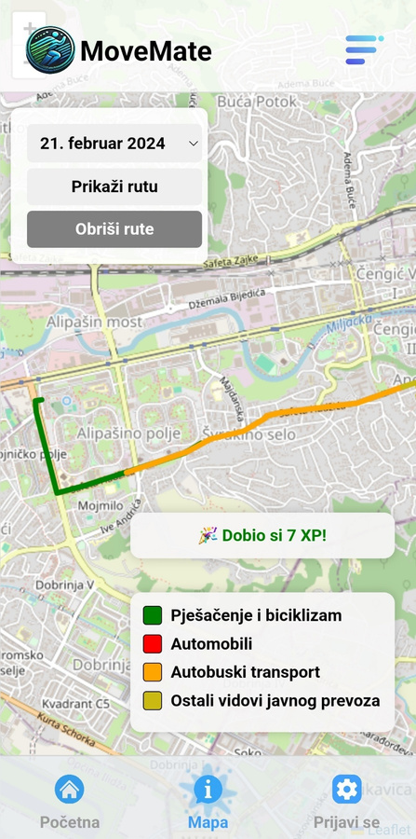
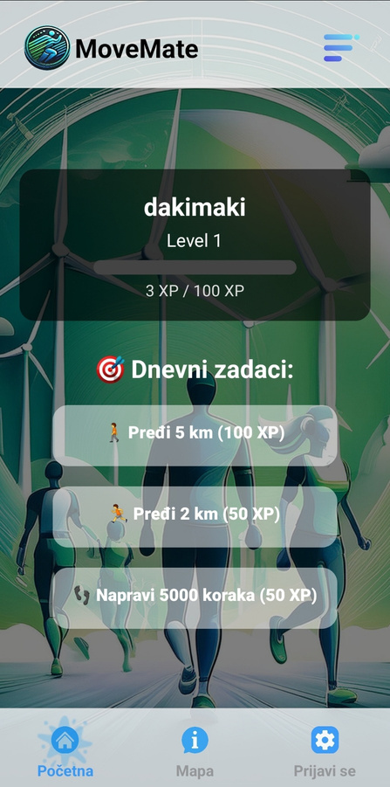
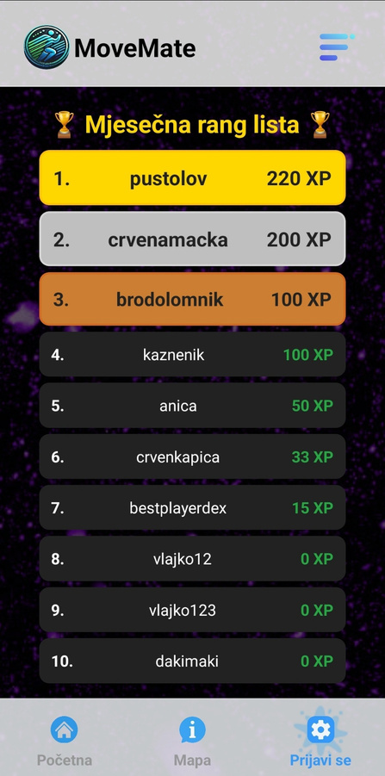
Kako MoveMate mijenja tvoju svakodnevicu?
Prati aktivnosti
Završavaj izazove
Osvoji nagrade

Slide 14
Plan Razvoja
MVP: Osnovne funkcije, prvi partneri
Testiranje: Jedna lokalna zajednica → više gradova
Širenje: Više partnera, novih funkcija

Slide 15
Finansijski Plan
Prihodi: Partneri, premium korisnici, oglašavanje
Projekcija: Očekivani rast prihoda i korisnika

Slide 16
Zaključak
MoveMate: motiviše korisnike na ekološke navike
Nagrade čine održivost lakšom i isplativom
Preuzmite aplikaciju, smanjite svoj ekološki otisak!

